Slide 1
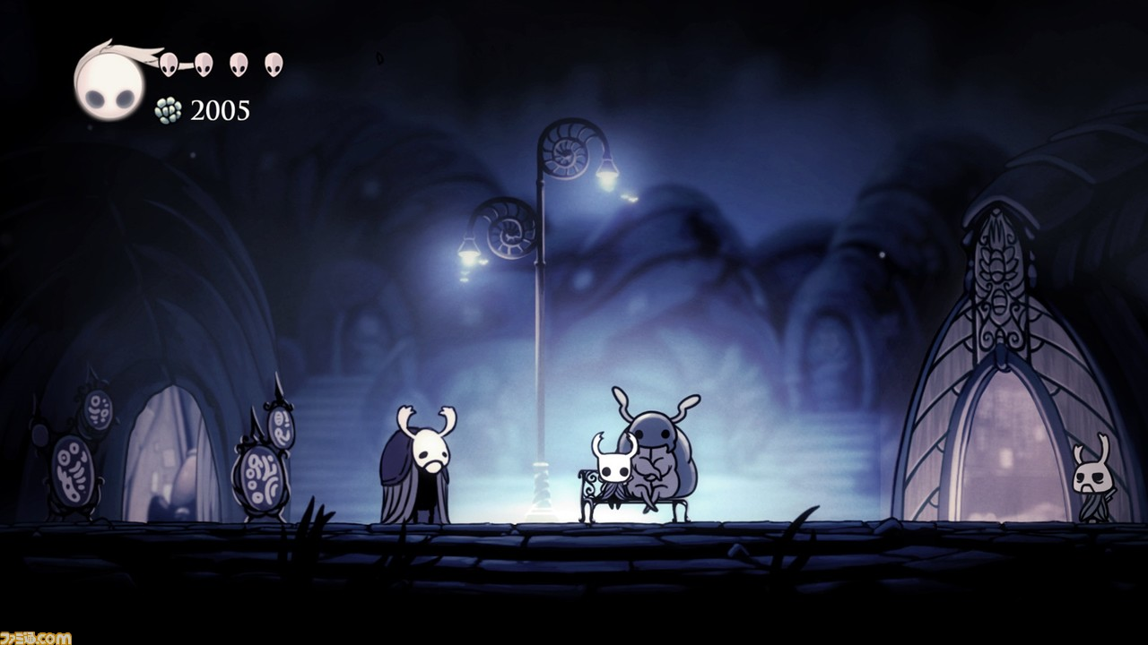
奈落ラッシュ
チーム「ゲーム依存」 寺山陽貴 連城陸史 山方誠騎 船迫由雅

Slide 2
コンセプト
探索×爽快感
大量に沸く敵をなぎ倒していくところに爽快感を感じることができ、「きもちぇ～と」と思えます。
ターゲットユーザー
ホロナイトクリア者（数百万人）

Slide 3
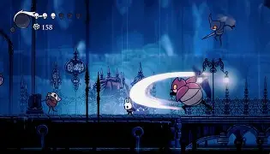
ゲーム内容
・２Dアクション
・プレイヤーは冒険者
・職業（剣士、魔術師）
・大量の敵を倒しボスを目指す
・地形アクションも実装
面白ポイント
敵を倒しまくって気持ちよくなる
ボスを倒した時の達成感

